Slide 1
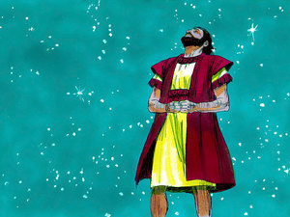
leven uit geloof
4 maart 2018
Hendrik Ido Ambacht

Slide 2
wet
Belofte aan
Abraham

Slide 3
wet
Belofte aan Abraham ----------------------------→

